Slide 1
Алгоритмизация и программирование
Лекция 2 (С++)

Slide 2
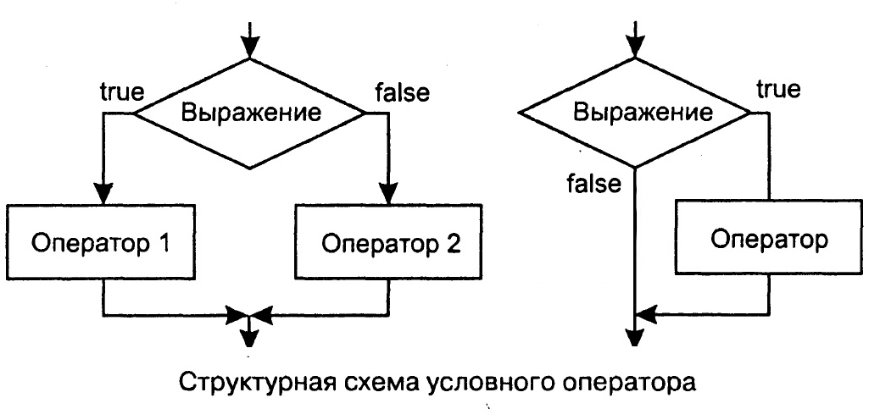
Условный оператор

Slide 3
Тип bool
bool a = true; // Истина
bool b = false; // Ложь
* Маленькими буквами

Slide 4
Преобразование типа bool
Преобразование bool в другие типы:
Значение true преобразуется в 1 для типов int, float, double и других числовых типов.
Значение false преобразуется в 0 для типов int, float, double и других числовых типов.
Преобразование других типов в bool:
Любое НЕнулевое значение числового типа преобразуется в true.
Значение 0 числового типа преобразуется в false.
* Преобразование происходит автоматически

Slide 5
Преобразование типа bool
#include <iostream>
int main() {
int num = true; // Преобразование bool в int, значение num будет равно 1
float f = false; // Преобразование bool в float, значение f будет равно 0
int num2 = 0;
bool b2 = num2; // Преобразование int в bool, значение b2 будет равно false
int num3 = -70; // Преобразование int в bool, значение b2 будет равно true
bool b3 = num3; // Преобразование int в bool, значение b2 будет равно false
std::cout << "int: " << num << std::endl;
std::cout << "float: " << f << std::endl;
// По умолчанию тип bool выводится на экран как 1 и 0
// std::boolalpha меняет способ вывода на true и false
std::cout << "bool: " << std::boolalpha << b2 << std::endl;
std::cout << "bool: " << std::boolalpha << b3 << std::endl;
}

Slide 6
Откуда берётся true и false
Операторы сравнения
Оператор | Проверяет на | Пример использования | Результат
== | Равенство | 3 == 7 | false
!= | Неравенство | 3 != 7 | true
< | Меньше | 3 < 7 | true
> | Больше | 3 > 7 | false
<= | Меньше или равно | 7 <= 7 | true
>= | Больше или равно | 7 >= 7 | true

Slide 7
Логические операторы
a | b | a and b | a or b | not a
false | false | false | false | true
true | false | false | true | false
false | true | false | true | true
true | true | true | true | false
Логические операторы применяются только к операндам типа bool, поэтому перед их применением будет попытка преобразовать операнды в bool. Если это не возможно, то получаем ошибку.
Операторы И и ИЛИ вычисляются по сокращённым правилам, т.к. если результат можно получить вычислив первый аргумент, второй не вычисляется:
false && std::cout << 1; // пусто
true && std::cout << 2; // 2
Название | Как выглядит |  | Как использовать
И | && | and | a && b; | a and b;
ИЛИ | || | or | a || b; | a or b;
НЕ | ! | not | !a; | not a;

Slide 8
Логические операторы. Возможные ошибки
int a = 10;
-1 < a < 2 // true
Последнее выражение вычисляется последовательно:
-1 < a < 2
(-1 < a) < 2
true < 2
true
Если хотите получить результат по математическим правилам пишите:
(-1 < a) and (a < 2) // false

Slide 9
if
Ключевое слово если
Выражение
Тело
if (a > b) std::cout << "Hello";
if (a > b){
std::cout << "Hello";
}
Ключевое слово если
Выражение
Тело

Slide 10
if (выражение)
Ожидается, что выражение в скобочках типа bool, поэтому будет попытка неявно преобразовать его к bool.
Если преобразование не допустимо, то – ошибка.

Slide 11
if(инициализация; проверка)
if (int res = a > b; res) std::cout << "Hello";
else std::cout << "Bye";
init-statement

Slide 12
if-else
Выражение
if (a > b) std::cout << "Hello";
else std::cout << "Bye";
if (a > b){
std::cout << "Hello";
}else {
std::cout << "Bye";
}
Ключевое слово если
Тело if
Ключевое слово иначе
Тело else
Выражение
Ключевое слово если
Тело if
Ключевое слово иначе
Тело else

Slide 13
if
If-else
If-else if
Вложенный if
if (/* условие */)
{
/* true */
}
if (/* условие */)
{
/* true */
}
else
{
/* false */
}
if (/* условие 1 */)
{
/* true */
}
else if (/* условие 2 */)
{
/* true */
}
else
{
/* false */
}
if (/* условие */)
{
if (/* условие */)
{
/* true */
}
else
{
/* false */
}
}
else
{
if (/* условие */)
{
/* true */
}
else
{
/* false */
}
}

Slide 14
If-else (ошибки)
if (a > b);
if (a > b){/* код */};
else {/* код */}
if (a > b)
if (a > c) std::cout << "Hello";
else std::cout << "Bye";

Slide 15
Тернарный оператор (?:)
variable = a > b ? a : b;
/* результат */ = /* условие */ ? /* выражение 1 */ : /* выражение 2 */;
* выражение 1 и выражение 2 должны быть одного или приводимого к одному типу
true
false

Slide 16
switch
Выражение
switch(value){
case 1:
std::cout << "one";
break;
case 2:
std::cout << "two";
break;
default:
std::cout << "zero";
}
Ключевое слово

Slide 17
switch (выражение)
Выражение перечислимого типа (целого), enum или что-то, что можно преобразовать в эти типы.

Slide 18
switch(инициализация; выражение)
switch (int res = a > b; res ){
case true: std::cout << ":)"; break;
default: std::cout << ":(";
}
init-statement

Slide 19
goto
* label – обычный идентификатор
label:
/* код */
goto label;

Slide 20
Оператор трехстороннего сравнения
Оператор <=>, также известный как оператор "spaceship" (космический корабль), был представлен в стандарте C++20. Этот оператор используется для сравнения двух значений и возвращает отрицательное число, ноль или положительное число.
Результатом оператора <=> будет объект типа std::strong_ordering, который может принимать одно из 4 значений:
std::strong_ordering::less
std::strong_ordering::equivalent
std::strong_ordering::equal
std::strong_ordering::greater.
Оператор позволяет уменьшить количество сравнений.

Slide 21
Оператор трехстороннего сравнения
#include <iostream>
#include <compare> // для std::strong_ordering
int main() {
std::string str1 = "hello";
std::string str2 = "world";
auto result = str1 <=> str2; // std::strong_ordering
if (result == std::strong_ordering::less) {
std::cout << "Первая строка меньше второй" << std::endl;
} else if (result == std::strong_ordering::equal) {
std::cout << "Строки равны" << std::endl;
} else if (result == std::strong_ordering::greater) {
std::cout << "Первая строка больше второй" << std::endl;
}
}

Slide 22
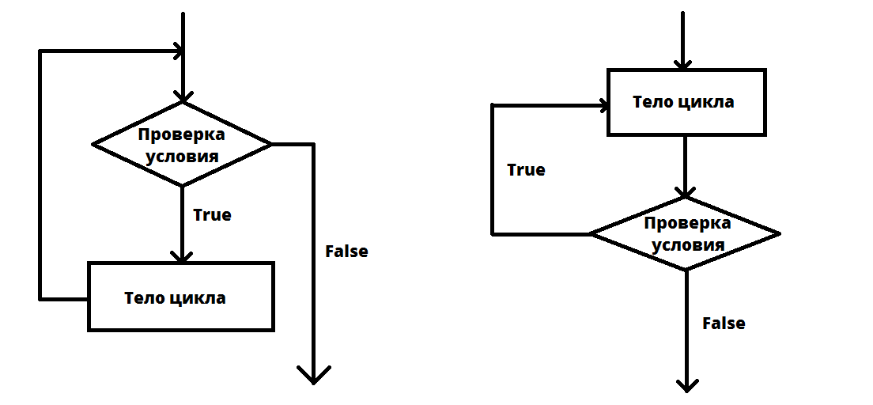
Оператор цикла
while
do-while

Slide 23
while
Ключевое слово
Выражение
Тело
while (a > b) std::cin >> a;
while (a > b){
std::cin >> a;
}
Ключевое слово
Выражение
Тело

Slide 24
do-while
Тело
do{
std::cin >> a;
}while (a > b);
Ключевое слово
Выражение

Slide 25
while (выражение)
Ожидается, что выражение в скобочках типа bool, поэтому будет попытка неявно преобразовать его к bool.
Если преобразование не допустимо, то – ошибка.

Slide 26
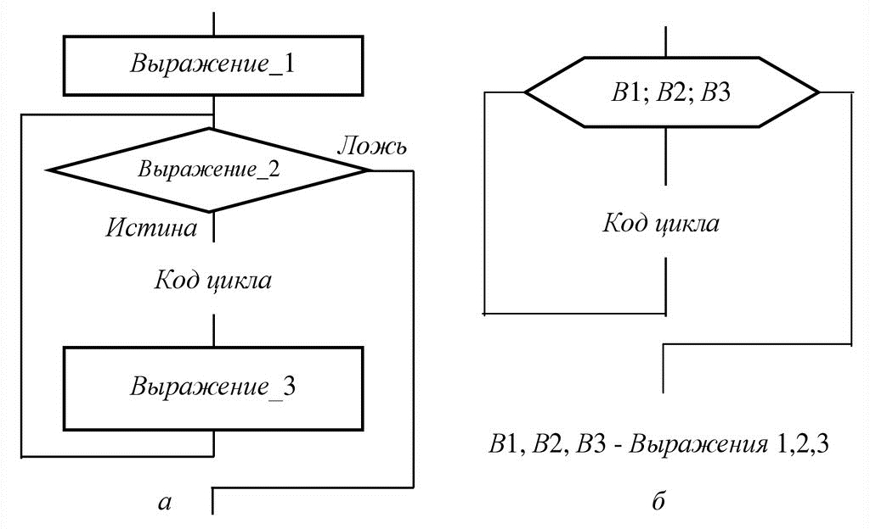
Оператор цикла for

Slide 27
for
Ключевое слово
Выражение1
Выражение2
Выражение3
Тело
for(int i=0; i < count; i++) std::cout << i;
for(int i=0; i < count; i++){
std::cout << i;
}
Ключевое слово
Выражение1
Выражение2
Выражение3
Тело

Slide 28
for (выражение1; выражение2; выражение3)
Выражение1 – любое выражение или инициализация переменной. Обычно - инициализация переменной счётчика или нескольких;
Выражение2 – любое выражение или инициализация переменной. Обычно - выражение проверяющее условие работы цикла. Если выражение не указано, то считается, что оно равно true.
Выражение3 – выражение. Обычно инкремент/декремент счётчика(ов).
* каждое из выражение не обязательное (можно не писать), но точки с запятой писать нужно.

Slide 29
range-based for
Ключевое слово
Переменная
Контейнер
Тело
for(auto i : array) std::cout << i;
for(auto [key, value] : mymap) std::cout << i;
Ключевое слово
Переменный
Выражение2
Тело

Slide 30
for (range-declaration : range-expression)
range-expression – любое выражение, представляющее последовательность элементов (либо массив, либо объект, для которого определены методы или функции begin и end) или список инициализации.
range-declaration – объявление именованной переменной, тип которой является типом элемента последовательности, представленного range-expression, или ссылкой на этот тип. Часто использует спецификатор auto для автоматического определения типа.

Slide 31
for(инициализация; range-declaration : range-expression)
for(auto list = {1,2,3}; auto i : list){
std::cout << i;
}

Slide 32
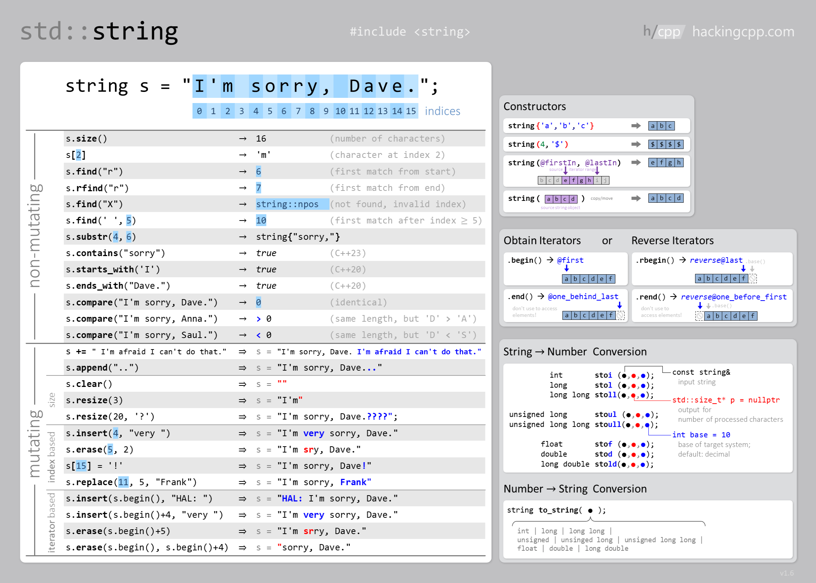

Slide 33
Пример работы с std::string
#include <iostream>
#include <string>
int main() {
std::string word = "Hello";
// Получение символа по индексу
char letter = word[1];
std::cout << "Символ по индексу 1: " << letter << std::endl;
// Изменение символа по индексу
word[0] = 'J';
std::cout << "Измененное слово: " << word << std::endl;
// Получение длины строки
int length = word.length();
std::cout << "Длина строки: " << length << std::endl;
// Использование цикла для обращения к каждому символу по индексу
for (int i = 0; i < length; i++) {
std::cout << "Символ по индексу " << i << ": " << word[i] << std::endl;
}
}

Slide 34
Считывание всей строки до конца
#include <iostream>
#include <string>
int main() {
std::string input;
std::cout << "Введите строку: ";
// Считывание строки со стандартного ввода
std::getline(std::cin, input);
std::cout << "Вы ввели: " << input << std::endl; }

Slide 35
Массивы
Статические :
int arr[10];
Динамические:
int* arr = new int[10];
delete[] arr;
STL:
std::array<int, 10> arr;
std::vector<int> arr(10);

Slide 36
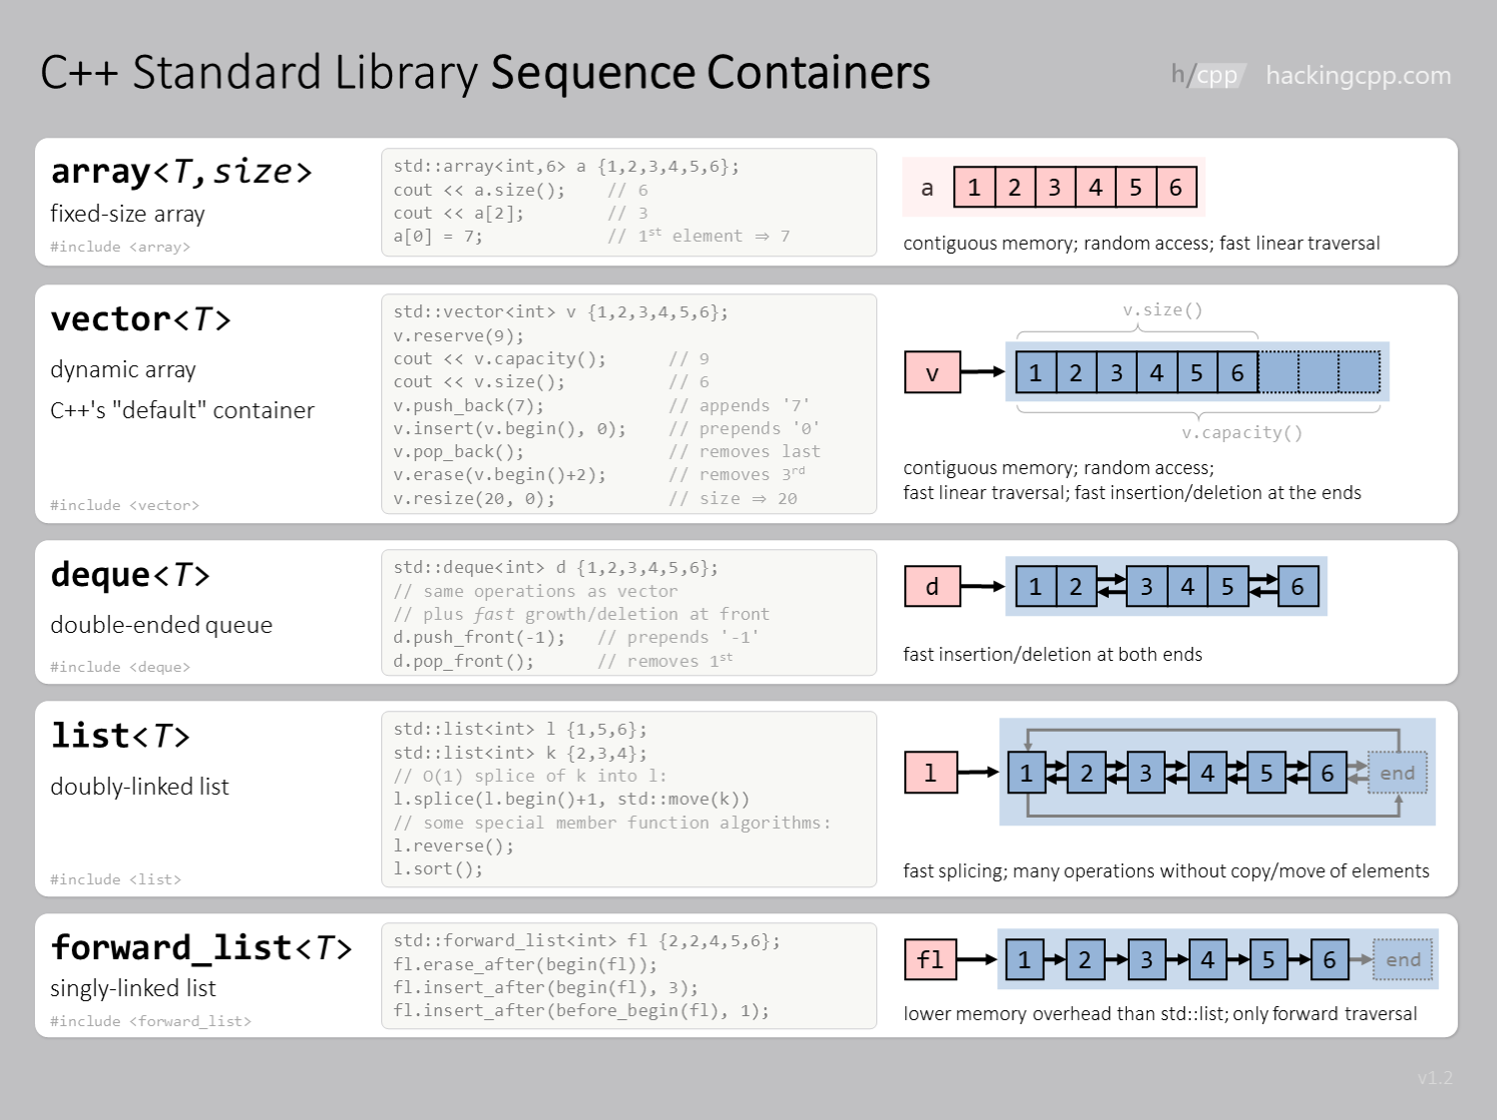

Slide 37
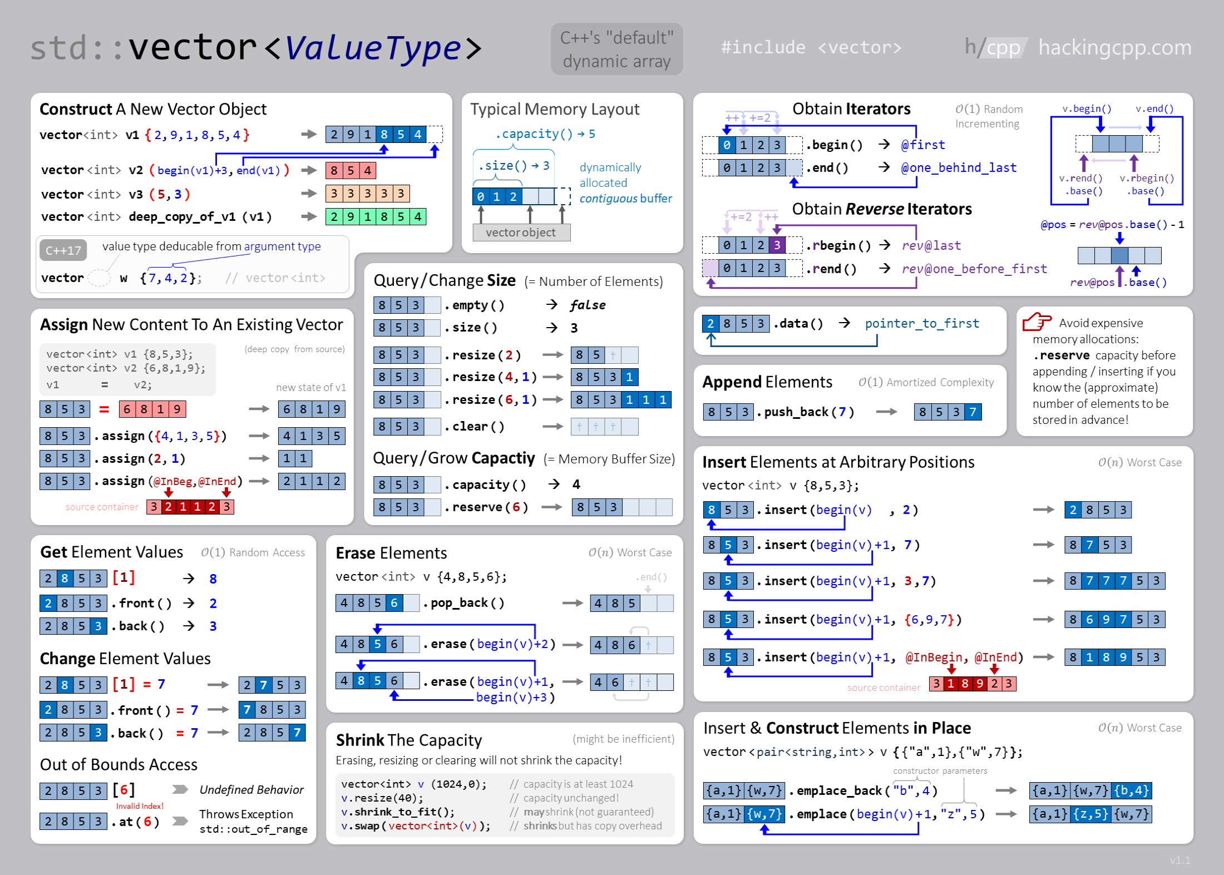

Slide 38
Пример работы с std::vector
#include <iostream>
#include <vector>
int main() {
std::vector<int> numbers;
// Добавление элементов в вектор
numbers.push_back(10);
numbers.push_back(20);
numbers.push_back(30);
// Обращение к элементам вектора по индексу
for (int i = 0; i < numbers.size(); ++i) {
std::cout << numbers[i] << " ";
}
}

Slide 39
Пример работы с std::vector
#include <iostream>
#include <vector>
int main() {
std::vector<std::string> words = {"apple", "banana", "orange", "grape"};
std::string searchWord;
std::cout << "Введите слово для поиска: ";
std::cin >> searchWord;
bool wordFound = false;
// Поиск слова в векторе
for (const auto& word : words) {
if (word == searchWord) {
wordFound = true;
break;
}
}
if (wordFound) {
std::cout << "Слово найдено в векторе" << std::endl;
} else {
std::cout << "Слово не найдено в векторе" << std::endl;
}
}

Slide 40
Пример работы с std::vector - матрица
#include <iostream>
#include <vector>
int main() {
std::vector<std::vector<int>> matrix = {{1, 2, 3}, {4, 5, 6}, {7, 8, 9}};
// Вывод элементов двумерного массива с перебором индексов
for (size_t i = 0; i < matrix.size(); ++i) {
for (size_t j = 0; j < matrix[i].size(); ++j) {
std::cout << matrix[i][j] << " ";
}
std::cout << std::endl;
}
}

Slide 41
Итераторы (начало)
Итератор — это структура данных, предназначенная, для того чтобы перебирать элементы контейнера (последовательности), при этом не задумываясь, с каким именно контейнером происходит работа.
Получить итераторы у контейнера можно через:
методы begin() и end(): array.begin();
одноимённые функции: begin(array);
Чтобы ходить по контейнеру в обратном направлении используются реверс-итераторы: rbegin() и rend().

Slide 42
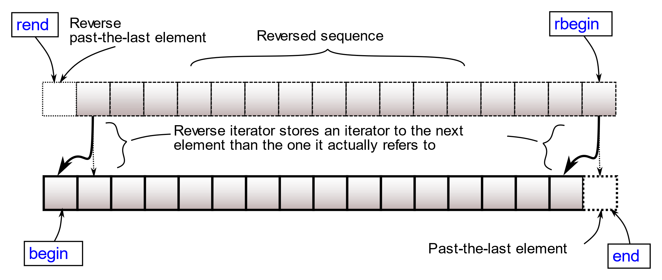
Итераторы (начало)

Slide 43
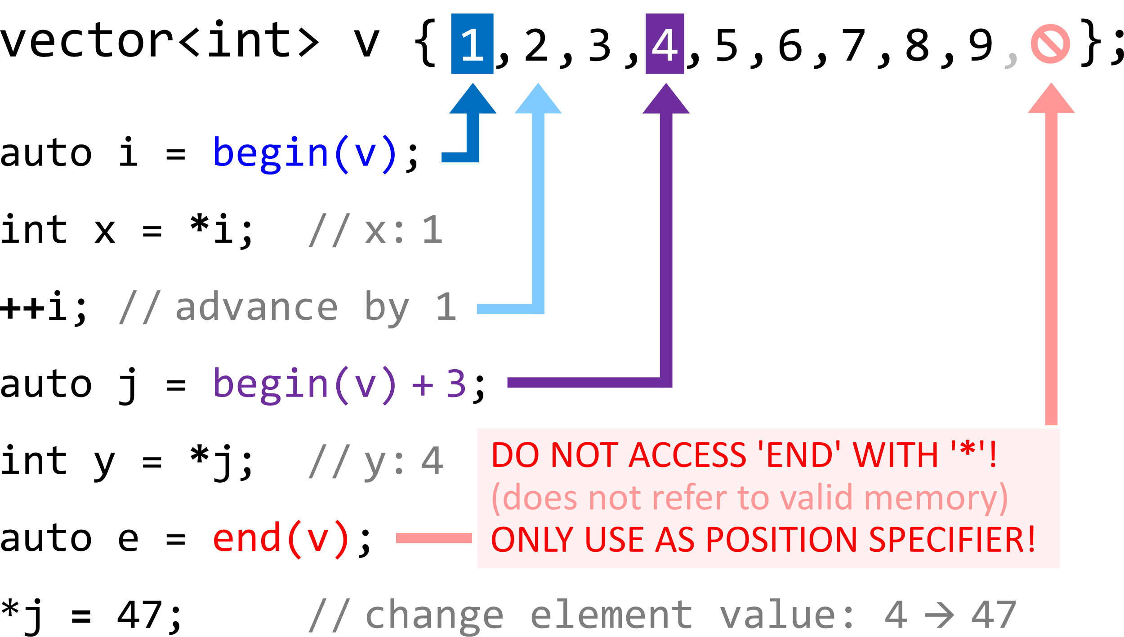
Итераторы (начало)

Slide 44
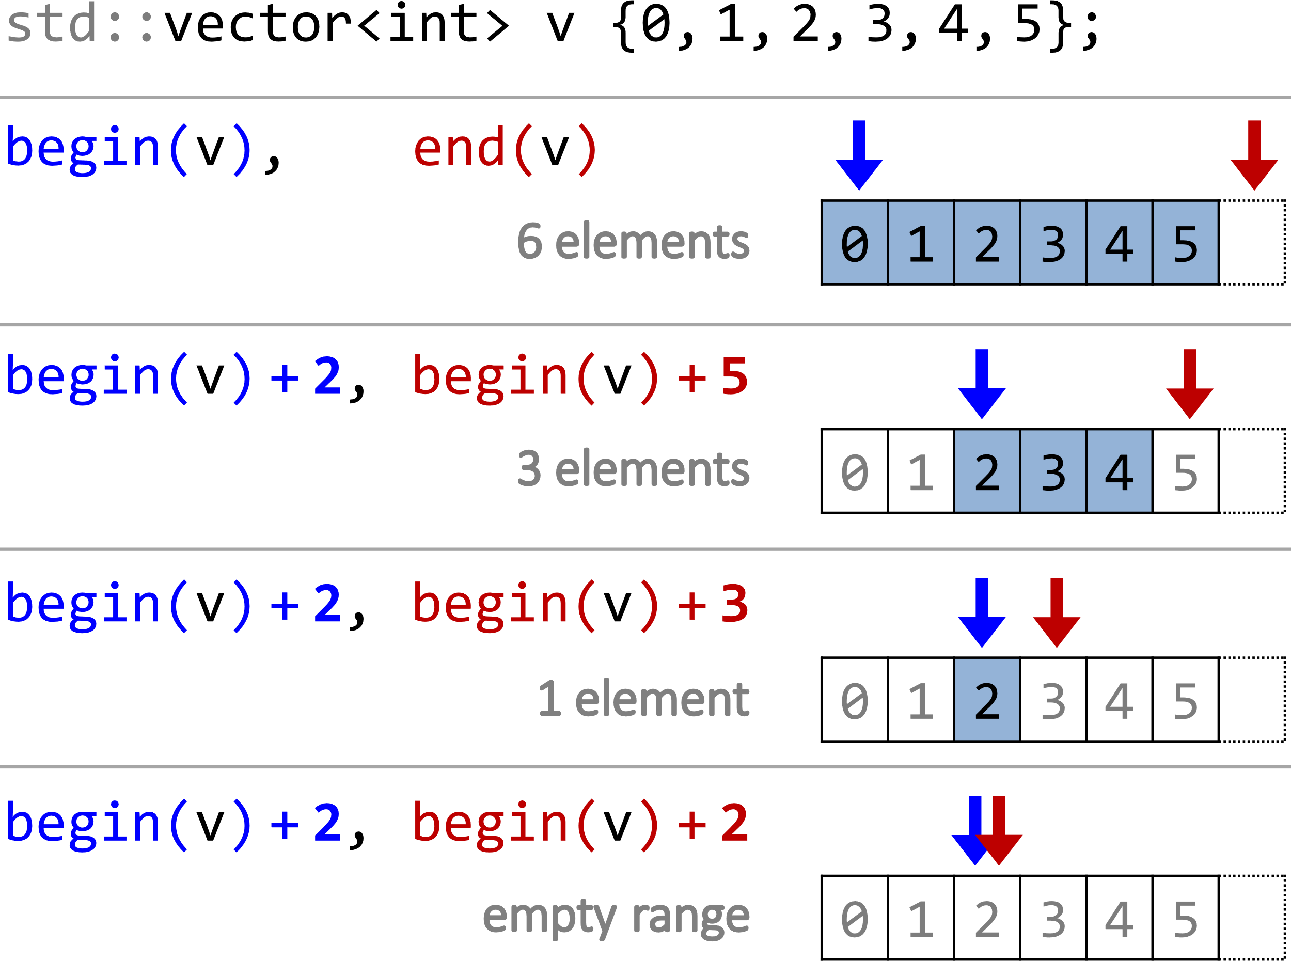
Итераторы (начало)

Slide 45
